Slide 1

درس 6 : الكتاب المقدس كلمة الله

Slide 2
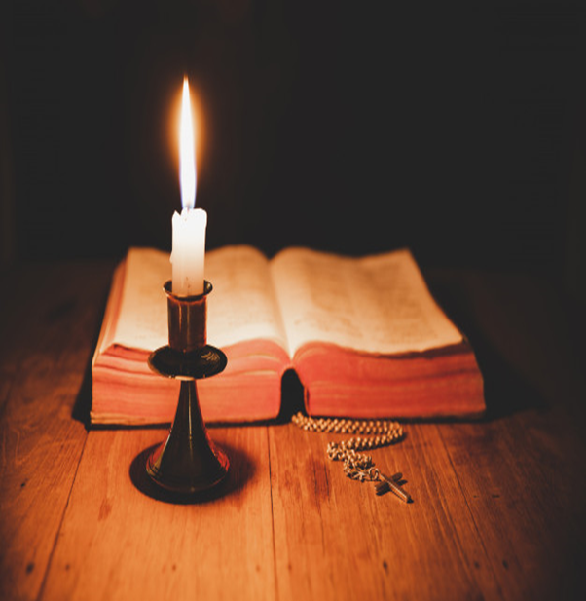
كلمتك مصباح لخطاي ونور لسبيلي
1. هل أقرأ الكتاب المقدس؟ متى ؟ وكيف ؟
2. ما الصعوبات التي أجدها عند قراءتي للكتاب المقدس؟
3. ما أهمية الكتاب المقدس لحياتي كشاب وشابة مسيحية ؟
4. متى تقرأ الكنيسة الكتاب المقدس ؟

Slide 3

الكتاب المقدس : هو مجموعة الكتب التي تتضمن الوحي الإلهي وتؤمن بها الكنيسة ، وتعترف أنها كلمة الله الملهمة والمدونة ، والنافعة للتعليم والتقويم .
كتاب إلهي : لأنه من وحي الله وإلهامه .
كتاب بشري : لأنه كتب بأيدي بشر بإلهام الروح القدس .
نقل هذا الوحي عن طريق التقليد والرواية الشفوية عبر الأجيال ثم دوّن (كُتب )في أسفار .
يحتوي الكتاب المقدس على الحقائق الدينية والروحية التي تقود إلى الخلاص .

Slide 4
أقسام الكتاب المقدس
العهد الجديد
العهد القديم
- عهد مجيء المخلص وتحقيق الخلاص .
- ويروي لنا وحي الله للبشر بعد مجيء السيد المسيح له المجد .
- كتب باللغة اليونانية
- يهيء الطريق لمجيء المسيح المخلص .
- ويروي لنا وحي الله للبشر منذ الخلق إلى مجيء السيد المسيح له المجد .
- كتب باللغات العبرية والآرامية واليونانية

Slide 5
الوحي والإلهام
الكتاب المقدس ليس من عمل البشر بل هو وحي الله للبشر . هو كتاب إلهي مدون بيد بشرية .
الوحي هو ألهام الله لبعض الكُتاب ليدونوا هذا الوحي .
الإلهام هو يترك الله لكل كاتب حرية الكتابة والتعبير بالطرق البشرية والأساليب الأدبية المتنوعة .
كتب الكتاب المقدس بإلهام من الروح القدس .
يستعمل الكتاب المقدس أساليب أدبية متنوعة ، مثل الرواية ، والقصة ، والتاريخ ، والشعر ، والأمثال والتعليم .

Slide 6
نشاط : أعيد ترتيب الآيات ثم أرقمها حسب تسلسلها في النص ( 2 تيموثيوس 3: 14 – 16 )
1. وحي – ما كتب - الله - هو من - فكل
2. في البر – يفيد – والتأديب – التّعليم – والتقويم – في – والتفنيد
3. الكتب المقدسة – منذ نعومة - وتعلم – أظافرك
4. على يقين – فاثبت – على ما – تعلمته – عمن - وكنت منه – أنت – فأنت تعرف – أخذته
5. المسيح يسوع – تجعلك حكيما – فتبلغ – بالإيمان – فهي قادرة - على أن – الخلاص – الذي في

Slide 7
من الكتاب المقدس :
19. فازداد كلام الأنبياء ثباتا عندنا، وإنكم لتحسنون عملا إذا نظرتم إليه نظركم إلى سراج يضئ في مكان مظلم، حتى يطلع الفجر ويشرق كوكب الصبح في قلوبكم. 20. واعلموا قبل كل شيء أنه ما من نبؤة في الكتاب تقبل تفسيرا يأتي به أحد من عنده، 21. إذ لم تأت نبوءة قط بإرادة بشر، ولكن الروح القدس حمل بعض الناس على أن يتكلموا من قبل الله. ( 2 بطرس 1: 19 – 21 )
14. فاثبت أنت على ما تعلمته كنت منه على يقين. فأنت تعرف عمن أخذته، 15. وتعلم الكتب المقدسة منذ نعومة أظفارك، فهي قادرة على أن تجعلك حكيما فتبلغ الخلاص بالإيمان الذي في المسيح يسوع. 16. فكل ما كتب هو من وحي الله، يفيد في التعليم والتفنيد والتقويم والتأديب في البر،
( تيموثيوس 3: 14 – 16 )

Slide 8
التقويم الذاتي :
اختار الإجابة الصحيحة وضعها في الفراغ المناسب :
الرواية ، الشعر ، المخطوطات ، العهد القديم ، التقليد الشفوي ، قصص ، حكم ، الأناجيل الأربعة
1. _____________ يروي لنا حياة السيد المسيح ، وتعاليمه وأعماله .
2. _____________ تؤكد صحة الكتاب المقدس ، ونجدها اليوم في متاحف العالم .
3. _____________ انتقال الوحي عن طريق الذاكرة والرواية الشفوية عبر الأجيال .
4. _____________ من الأساليب الأدبية التي كتب فيها الكتاب المقدس .
5. _____________ يروي لنا وحي الله للبشر منذ الخلق إلى مجيء السيد المسيح .

Slide 9
أجب ب ( نعم ) أمام الإجابة الصحيحة ، وب ( لا ) أمام الإجابة الخطأ في ما يلي مع تصحيح اخطأ :
1. ( ) اللغة الأصلية التي كتب بها العهد الجديد هي اللاتينية .
2. ( ) يحتوي الكتاب المقدس الحقائق الدينية والروحية التي تقود إلى الخلاص .
3. ( ) كتب الكتاب المقدس بإلهام من الروح القدس .
4. ( ) يستطيع أي مسيحي أن يفسر الكتاب المقدس بطريقته الخاصة .
5. ( ) كتب العهد القديم باللغات العبرية والآرامية والسريانية .

